Slide 1
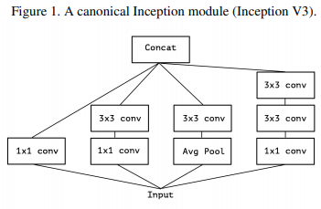
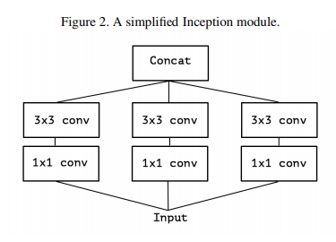
14.4.6 Xception
인셉션 모듈이 1×1 커널의 합성곱 층을 가지는 이유
공간상의 패턴을 잡을 수는 없지만 깊이 차원을 따라 놓인 패턴을 잡을 수 있다.
입력보다 더 적은 특성 맵을 출력하므로 차원을 줄인다는 의미인 병목 층bottleneck layer의 역할을 담당한다. 연산 비용과 파라미터 개수를 줄여 훈련 속도를 높이고 일반화 성능을 향상한다.
합성곱 층의 쌍([1×1, 3×3]과 [1×1, 5×5])이 더 복잡한 패턴을 감지할 수 있는 한 개의 강력한 합성곱 층처럼 작동한다. 실제로 합성곱 층의 쌍은 (하나의 합성곱 층이 하는 것처럼) 단순한 선형 분류기 하나로 이미지를 훑는 것이 아니라 두 개의 층을 가진 신경망으로 이미지를 훑는 것이다.

Slide 2
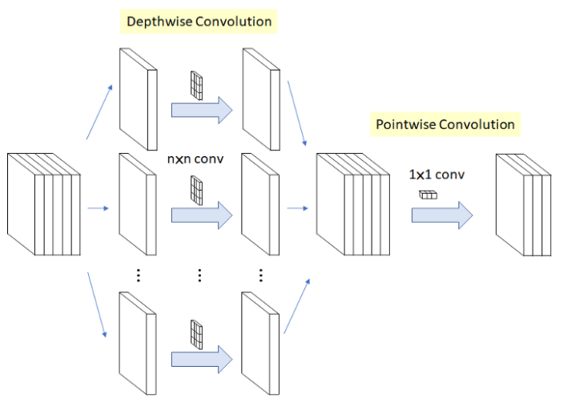
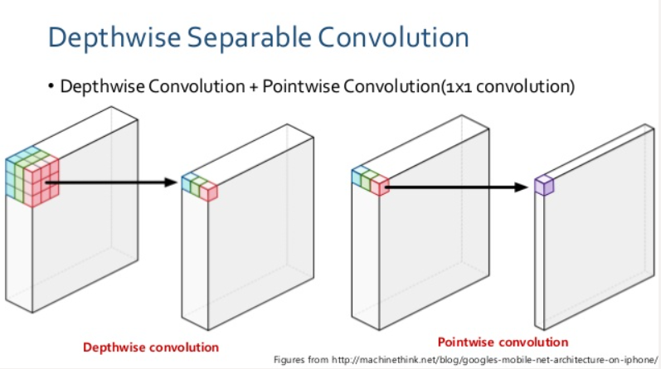
14.4.6 Xception
깊이별 분리 합성곱 층, 두 개의 부분으로 구성된다.
첫번째 부분 : 하나의 공간 필터를 각 입력 특성 맵에 적용
두번째 부분 : 채널 사이 패턴만 조사한다. (1 X 1 필터)

Slide 3
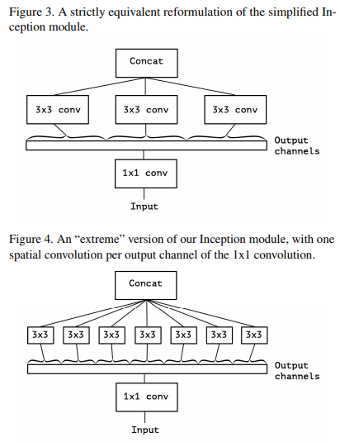
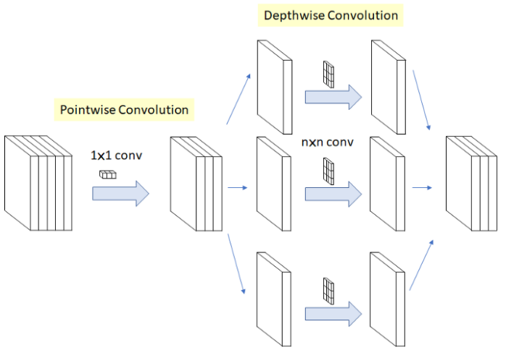
14.4.6 Xception

Slide 4
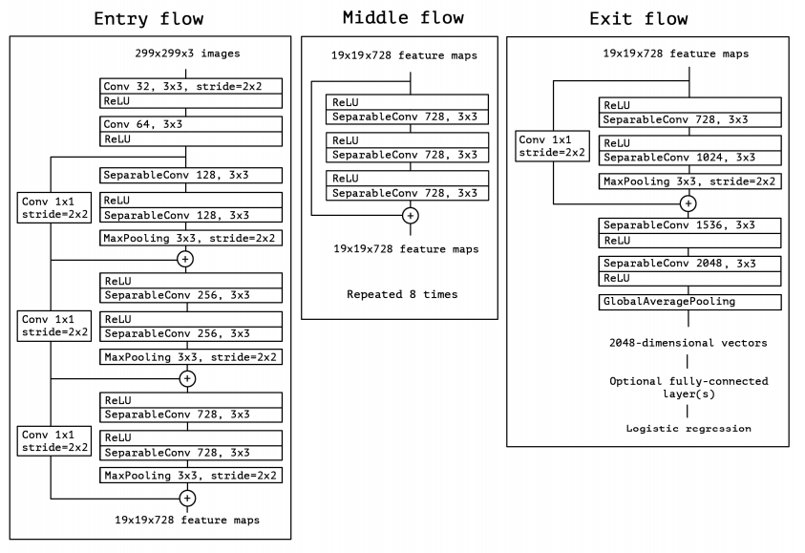
14.4.6 Xception
입력채널마다 하나의 공간 필터만 가지기 때문에 입력층과 같이 채널이 너무 적은 층 다음에 사용하는 것을 피해야 한다.
시작 : 2개의 일반 합성곱 층
나머지 : 분리 합성곱 층 (최대 풀링층, 전형적인 마지막 층 : 전역 평균 풀링 층, 밀집 출력 층)

Slide 5
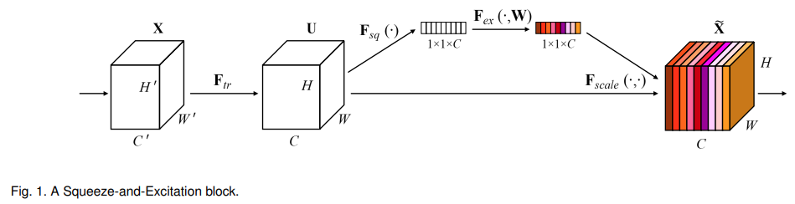
14.4.7 SENet squeeze-and-excitation network
excitation : 자극
SE 블록이라는 작은 신경망을 추가하여 성능 향상
SE 블록이 추가된 부분의 유닛의 출력을 깊이 차원(공간패턴X)에 초점을 맞추어 분석한다.
어떤 특성이 일반적으로 동시에 가장 크게 활성화되는지 학습한다.
이 정보를 사용하여 특성 맵을 보정한다
ex) SE블록이 그림에서 함께 등장하는 눈, 코, 입을 학습할 수 있다.
사진에서 입과 코를 보았다면 눈도 볼 수 있다고 기대
입과 코 특성이 강하게 활성되고 눈 특성 맵만 크게 활성화되지 않았다면 이 블록이 눈 특성 맵의 출력을 높임(=관련 없는 특성 맵의 값을 줄임)
Figure 14-20. SE-Inception Module (left) and SE-ResNet Unit (right)

Slide 6
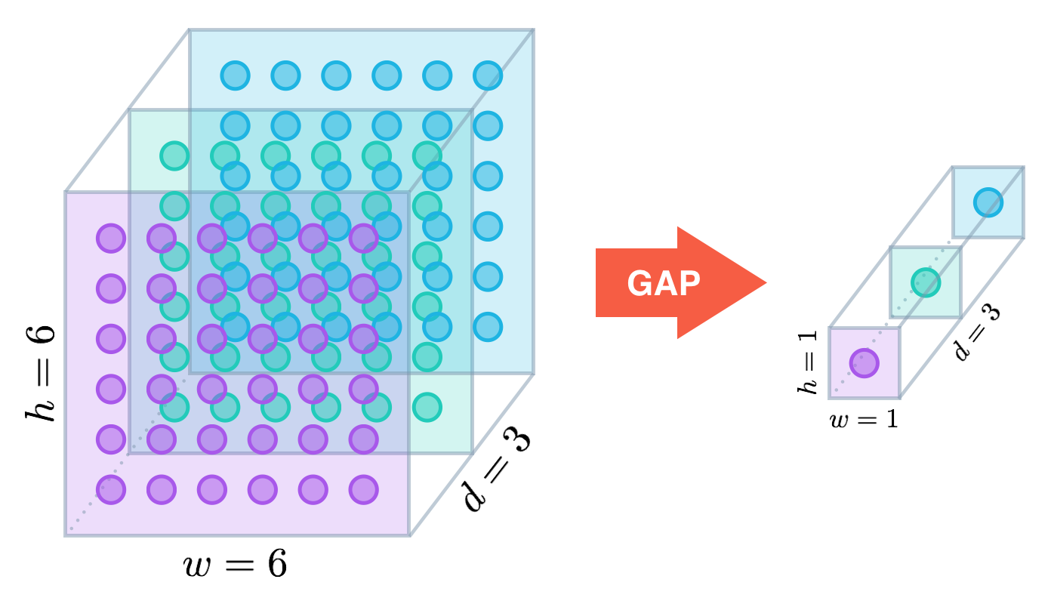
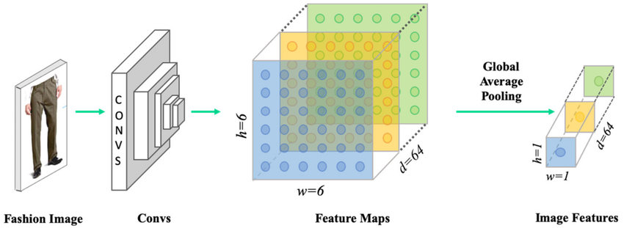
전역 평균 풀링 층global average pooling layer
각 특성 맵의 평균을 계산한다.
(입력과 공간 방향 차원이 같은 커널을 사용하는 풀링 층과 같다.)
→ 각 샘플의 특성 맵마다 하나의 숫자를 출력한다는 의미이다.
매우 파괴적인 연산이지만(특성 맵에 있는 대부분의 정보를 잃음) 출력층에는 유용할 수 있다.

Slide 7
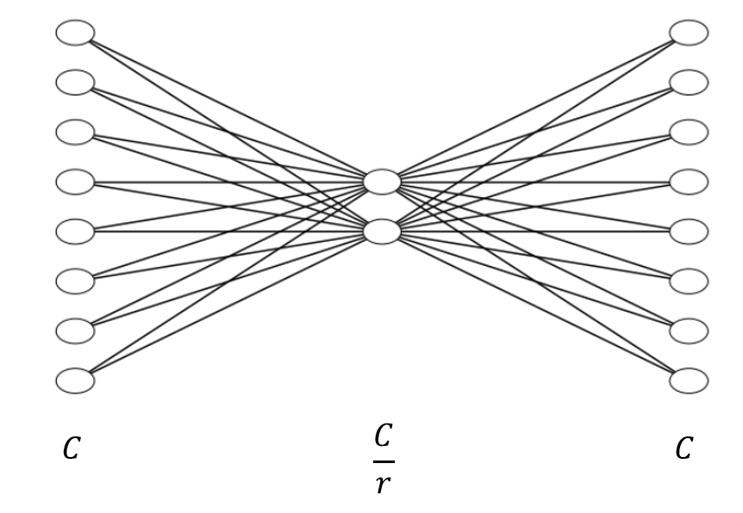
14.4.7 SENet squeeze-and-excitation network
이 블록이 눈 특성 맵의 출력을 높임(=관련 없는 특성 맵의 값을 줄임)
전역 평균 풀링 층 : 각 특성 맵에 대한 평균 활성화 값을 계산
다음 층에서 압축이 일어남 (일반적으로 N/16)
이 저차원 벡터는 특성 응답의 분포를 표현한다.
이 병목 층을 통해 SE 블록이 특성 조합에 대한 일반적인 표현을 학습한다.
마지막으로 출력층은 이 임베딩을 받아 특성 맵마다
0과 1 사이의 하나의 숫자를 담은 보정된 벡터를 출력하고 특성맵과 곱해 관련 없는 특성값을 낮춘다.

Slide 8
IoU (intersection over union)
= Intersection / Union

Slide 9
14.9 객체 탐지
과거의 방법
이미지를 6 X 8 격자로 나누고
3 X 3 영역을 지나감
끝나면 4 X 4 영역도 슬라이딩 할 수 있음
장점:
매우 쉬움
단점:
동일한 물체를 여러 번 감지
불필요한 바운딩 박스를 제거하기 위해 사후처리가 필요 (흔히 NMS방법을 사용)

Slide 10
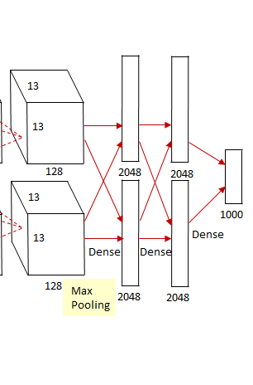
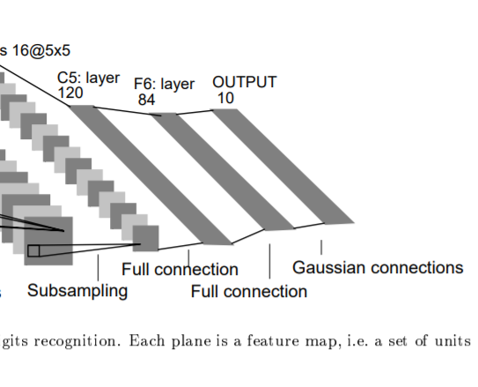
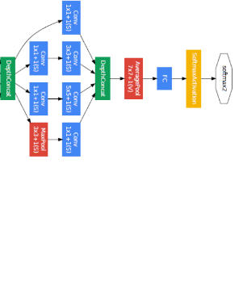

14.9 완전 합성곱 신경망 Fully Convolutional network

Slide 11
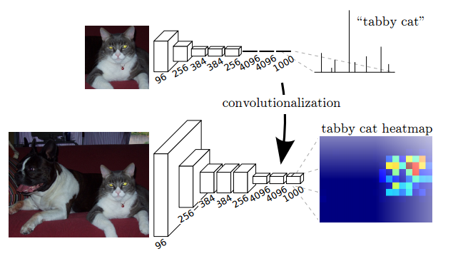
14.9 완전 합성곱 신경망 Fully Convolutional network

Slide 12
14.9 완전 합성곱 신경망 Fully Convolutional network
200
(200, 1, 1)
200
200, 7 X 7 (V)
(100, 7, 7)
(100, 7, 7)
밀집층:
입력 특성마다 하나의 가중치를 두므로 특정 입력 크기를 기대함
합성곱 층:
어떤 크기의 이미지도 처리할 수 있다.
입력 채널마다 커널 가중치가 달라서 특정 개수의 채널을 기대

Slide 13
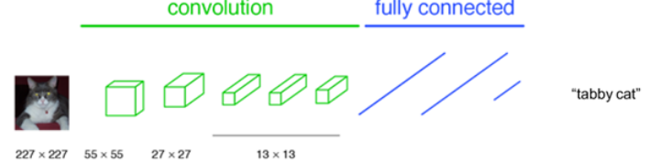
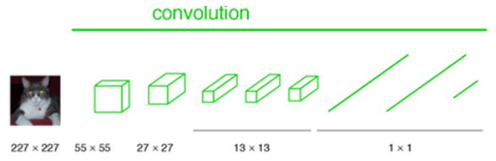
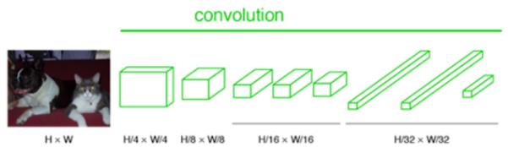
14.9 완전 합성곱 신경망 Fully Convolutional network

Slide 14
14.9 시맨틱 분할 semantic segmentation
이미지가 일반적인 CNN을 통과할 때 점진적으로 위치정보를 잃는다.

Slide 15
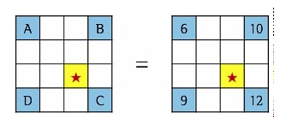
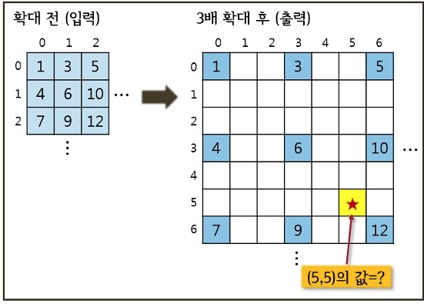
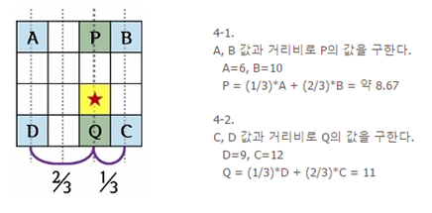
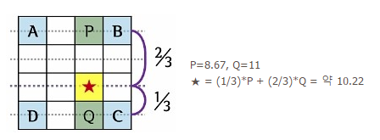
14.9 시맨틱 분할 semantic segmentation
이중 선형 보간

Slide 16
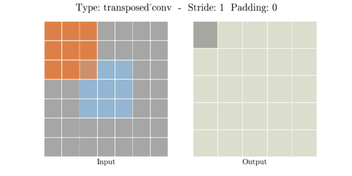
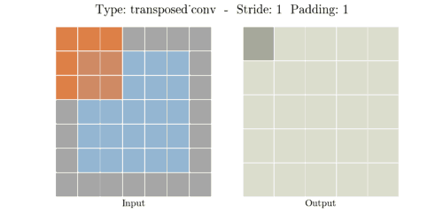
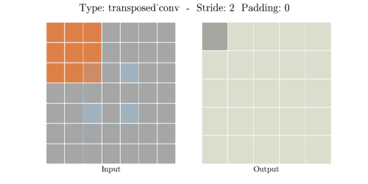
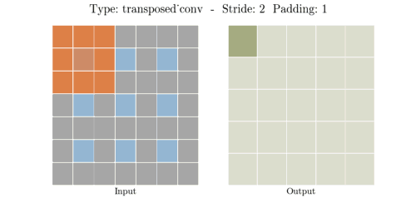
14.9 시맨틱 분할 semantic segmentation
전치 합성곱 층 transposed convolutional layer

Slide 17
14.9 시맨틱 분할 semantic segmentation
전치 합성곱 층은 여전히 정확도가 떨어지기 때문에 이를 개선하기 위해
아래쪽 층에서부터 스킵 연결을 추가한다.
ex)
2배로 출력 이미지를 업샘플링하고 아래쪽 층의 출력을 더하여 해상도를 두 배로 키움
그 결과를 16배로 늘려서 업샘플링하여 최종적으로 32배의 업샘플링을 달성한다.
이 방식은 풀링 층에서 잃은 일부 공간 정보를 복원한다.
이는 이미지의 해상도를 증가시키는 데 사용할 수 있으며 이를 초해상도super-resolution라고 부른다.

Slide 18
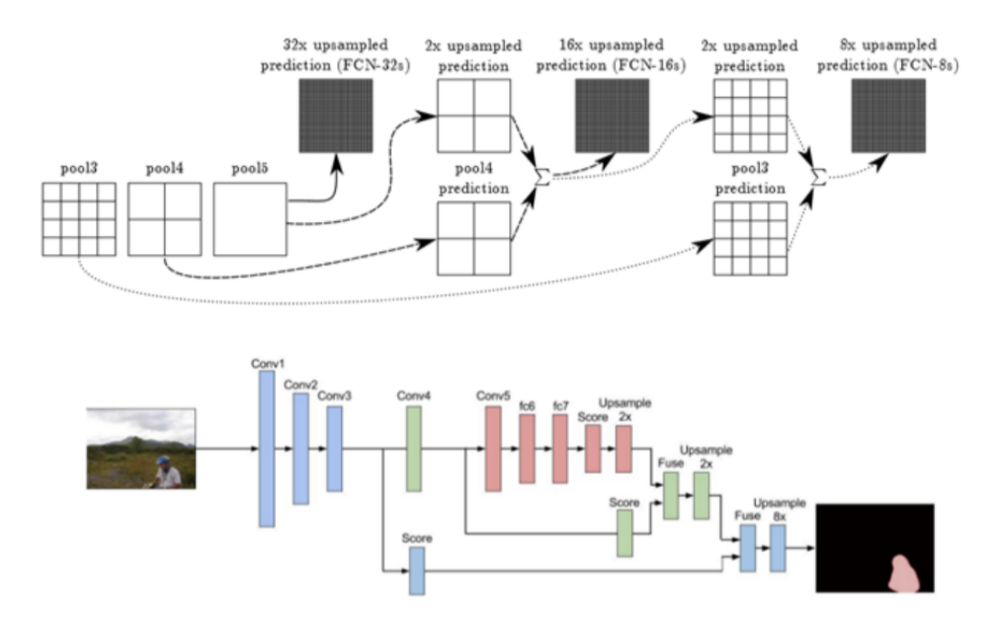
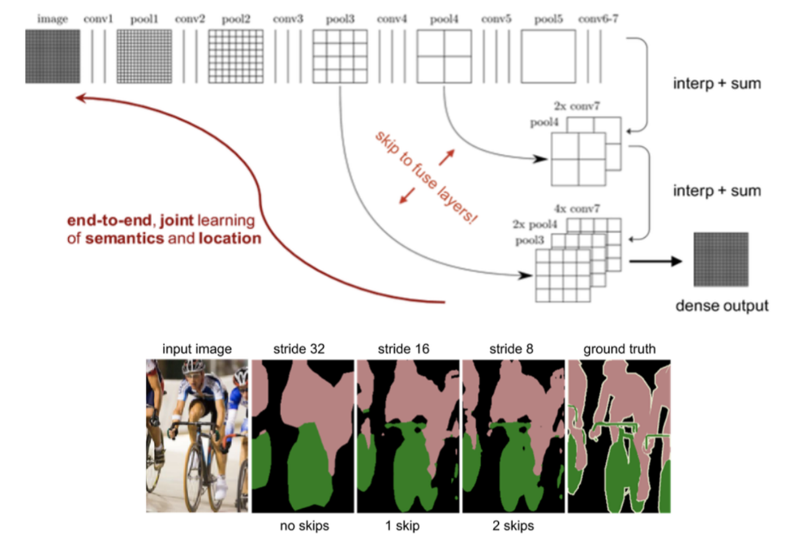
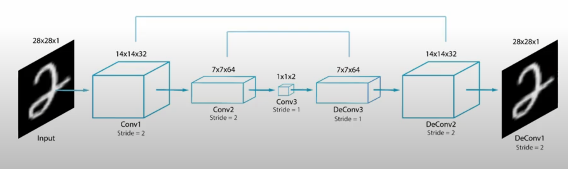
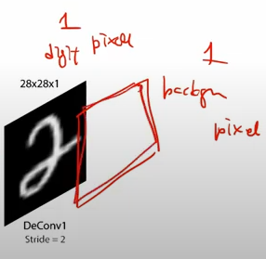
14.9 시맨틱 분할 semantic segmentation

Slide 19
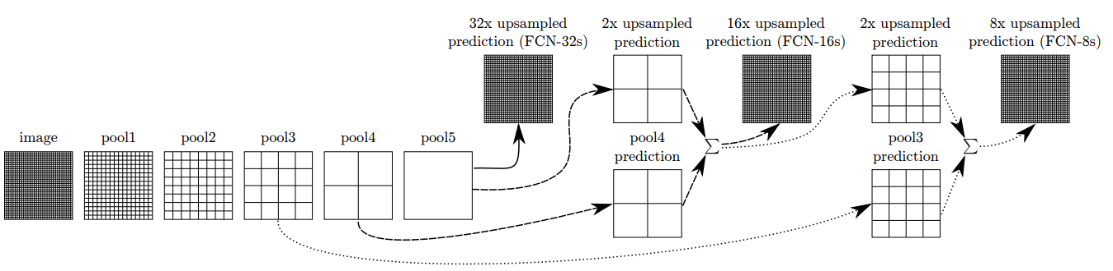
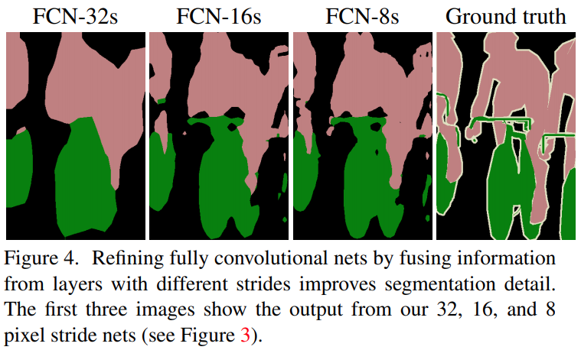

Slide 20
